Slide 1

Projekt edukacyjny
Co czytali nasi dziadkowie
i rodzice?
Klasy 7 SP2 w Czeladzi

Slide 2
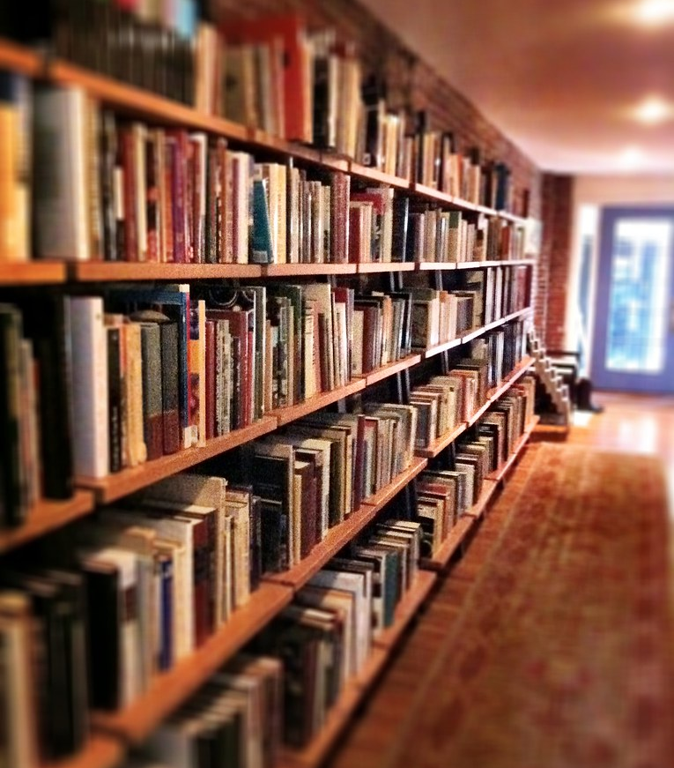
Najciekawsze szkolne lektury wg naszych dziadków
i rodziców
To zdjęcie, autor: Nieznany autor, licencja: CC BY

Slide 3

MIEJSCE
1
Henryk Sienkiewicz
W pustyni i w puszczy

Slide 4
„ Ciekawa, pouczająca i rozwijająca wyobraźnię”

Slide 5
„Bardzo Miło wspominam Tę lekturę”

Slide 6

Miejsce
2
Roman pisarski
O psie, Który Jeździł koleją”

Slide 7

„Piękna, wzruszająca opowieść”
„Opowiada
o głębokich uczuciach.”

Slide 8



Miejsce 3

Slide 9
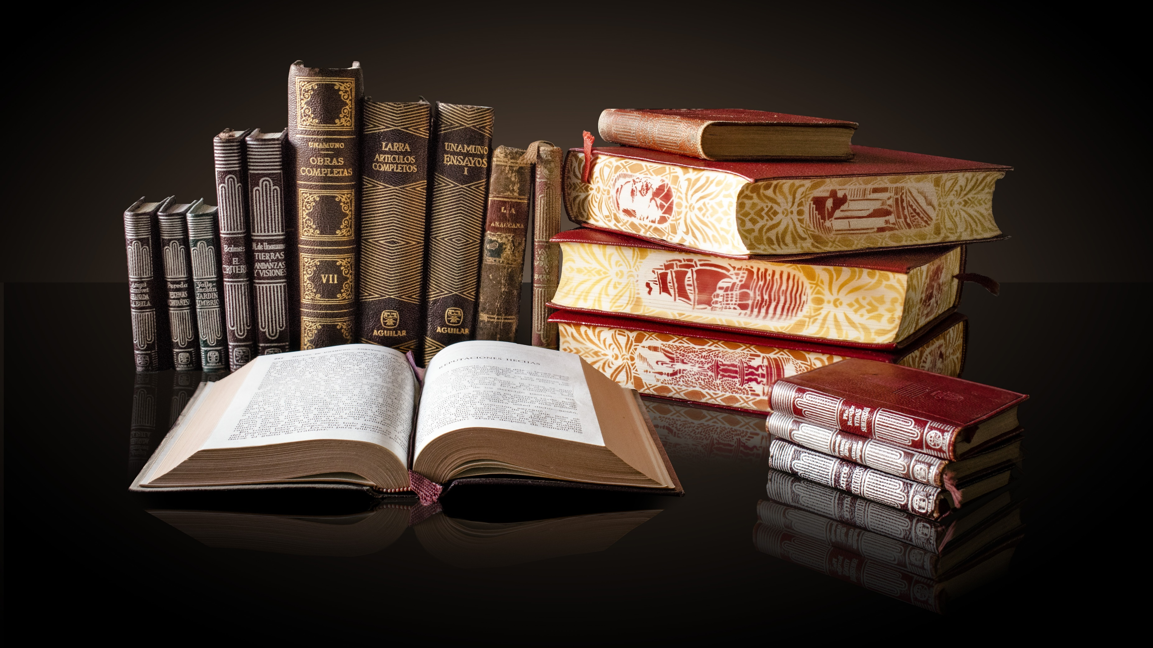
„Książka pełna humoru i zaskakujących pomysłów dzieci”
„Książka o przyjaźni i miłości”
„Smutna, przejmująca opowieść”

Slide 10

Książka, od której wszystko się zaczęło.
„Najpierw litery, potem sylaby
i wyrazy. Tak się to zaczęło i trwa do dziś”.

Slide 11

Rodzice i dziadkowie polecają:
1.H. Sienkiewicz: „Ogniem i mieczem”
2. A. Mickiewicz: „Pan Tadeusz”
3. J.R.R.Tolkien: „Władca pierścienia”
4.H.Chmielewski: „Tytus, Romek i Atomek”
5.M.Mitchell: : „Przeminęło z wiatrem”
6. M.Kownacka: „Plastusiowy pamiętnik”
7.H.Sienkiewicz: „Krzyżacy”

